Slide 1



X
Analisis Kinerja Kimia Farma tahun 2020-2023
Kimia Farma - Big Data Analytics
Presented by
Arkan Syafiq At’taqy

Slide 2





Arkan Syafiq At’taqy
Mahasiswa S1 Teknologi Sains Data Universitas Airlangga
Saya merupakan mahasiswa S1 semester 4 Program Studi Teknologi Sains Data Universitas Airlangga yang memiliki ketertarikan tinggi terhadap data science dan data analyst. Saya memiliki keahlian untuk menggunakan bahasa pemrograman (Python, SQL, dan R) dan beberapa aplikasi yang erat kaitannya dengan data seperti Google Colaboratory, IBM SPSS Statistics, Minitab, Tableau, Microsoft Excel dan Microsoft Word.
Surabaya, Indonesia
arkanattaqy09@gmail.com
https://www.linkedin.com/in/arkan-attaqy

Slide 3
Courses and Certification
Microsoft Azure Data Fundamentals by Microsoft, Kartu Prakerja, and Mereka
https://www.linkedin.com/in/arkan-attaqy/details/certifications/1708004768738/single-media-viewer/?profileId=ACoAAD3p53oBMaEHHEiZE3N_JzmU9fus3U_ftJo Februari, 2024 Python for Data Science and Machine Learning Bootcamp by Jose Portilla on Udemy https://www.linkedin.com/in/arkan-attaqy/details/certifications/1706210803901/single-media-viewer/?profileId=ACoAAD3p53oBMaEHHEiZE3N_JzmU9fus3U_ftJo Januari, 2024 Statistics for Data Science and Business Analysis by 365 Careers on Udemy
https://www.linkedin.com/in/arkan-attaqy/details/certifications/1706124165131/single-media-viewer/?profileId=ACoAAD3p53oBMaEHHEiZE3N_JzmU9fus3U_ftJo Januari, 2024

Slide 4

About Company
Kimia Farma Apotek merupakan perusahaan farmasi dengan jaringan apotek terbesar dan penyedia layanan kesehatan terkemuka di Indonesia yang sudah memiliki lebih dari 1300 outlet yang berlokasi di 200 kota dan kabupaten di seluruh Indonesia.
Selama bertahun-tahun, keunggulan Kimia Farma Apotek adalah kualitas produk dan layanan yang baik. Komitmen mereka adalah membuat hidup yang lebih baik dan lebih sehat. Seiring berkembangnya layanan kesehatan, Kimia Farma Apotek terus berinovasi untuk memberikan solusi layanan yang terbaik bagi pelanggannya.

Slide 5
Project Portfolio
Sebagai seorang Big Data Analytics Intern di Kimia Farma, saya diberikan sebuah proyek untuk mengevaluasi kinerja bisnis Kimia Farma dari tahun 2020-2023. Diberikan 4 dataset diantaranya data transaksi, penyimpanan, kantor-cabang, dan produk yang terdapat di Kimia Farma. Disini saya menggunakan SQL BigQuery untuk menjadi data mentah yang diberikan menajdi sebuah datamart agar bisa dilakukan analisis dan evaluasi kinerja bisnis Kimia Farma dari tahun 2020-2023. Kemudian, saya memvisualisasikan hasil analisis tersebut dengan menggunakan Google Looker Studio.
Project explanation github here!
Project explanation video here!

Slide 6
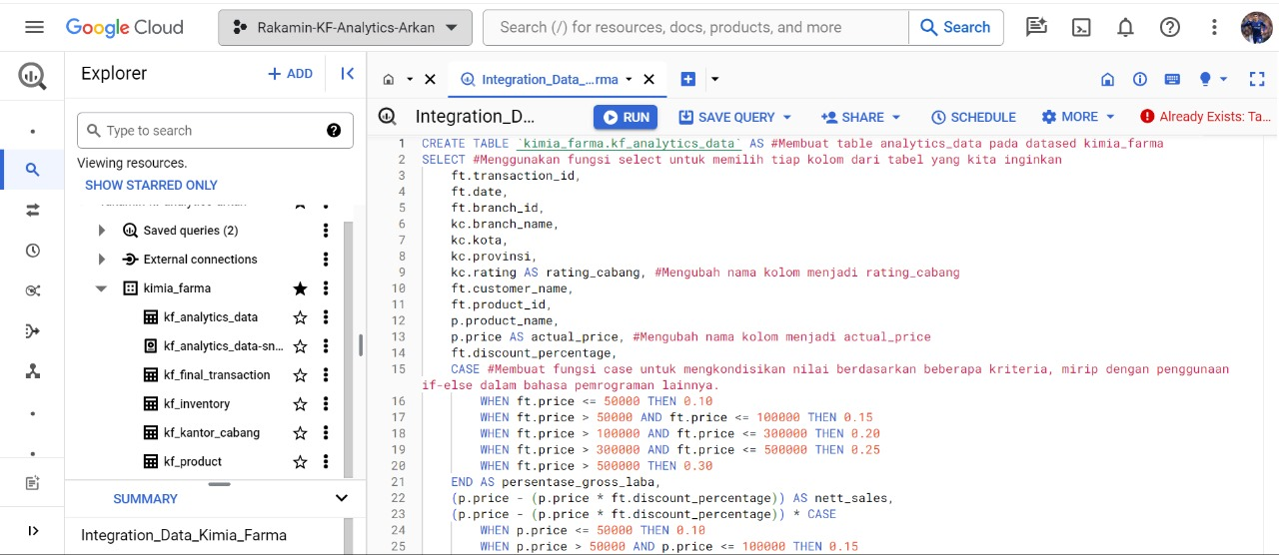
Importing Dataset to BigQuery
Disini saya membuat project pada BigQuery dengan nama Rakamin-KF-Analytics-Arkan, kemudian membuat dataset bernama kimia_farma, setelah itu memasukkan 4 table yang diberikan oleh Kimia Farma. Mengintegrasikan keempat data mentah yang ada menjadi sebuah datamart dengan nama ‘kf_analytics_data’ agar bisa dianalisis dan divisualisasikan untuk dipresentasikan.

Slide 7
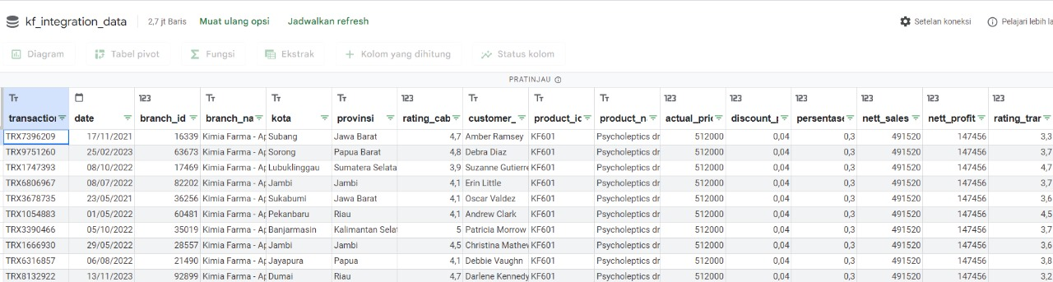
Tabel Analisa
Tabel analisa diatas merupakan hasil integrasi dari 4 tabel yang diberikan, bisa dilihat terdapat sekitar 2,7 juta baris dan 16 kolom.

Slide 8
BigQuery Syntax
Pada SQL BigQuery diatas terdapat syntax yang dibuat untuk membuat tabel analisis yang nantinya digunakan untuk mengevaluasi kinerja bisnis Kimia Farma dari tahun 2020-2023.

Slide 9
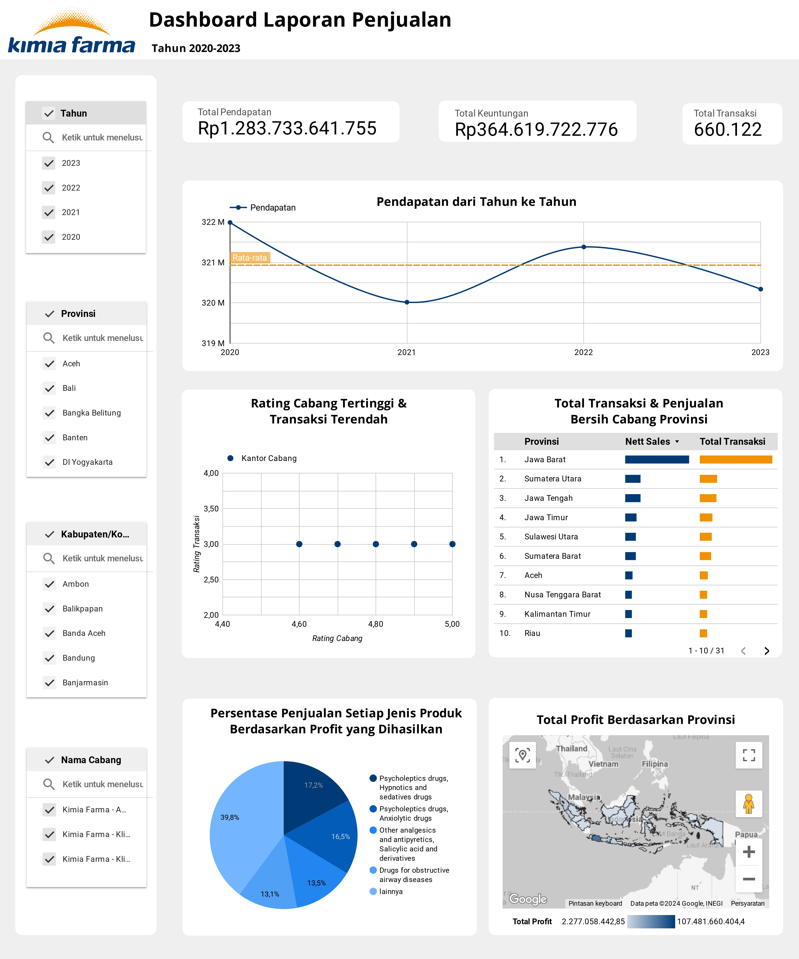
Dashboard Performance Analytics
Berikut merupakan hasil analisis dan evaluasi kinerja Kimia Farma dari tahun 2020-2023 yang divisualisasikan menggunakan Google Looker Studio, terdapat line chart, scatter plot, tabel, pie chart, dan Indonesia Geo’s Map.

Slide 10
Thank You
X

